Slide 1
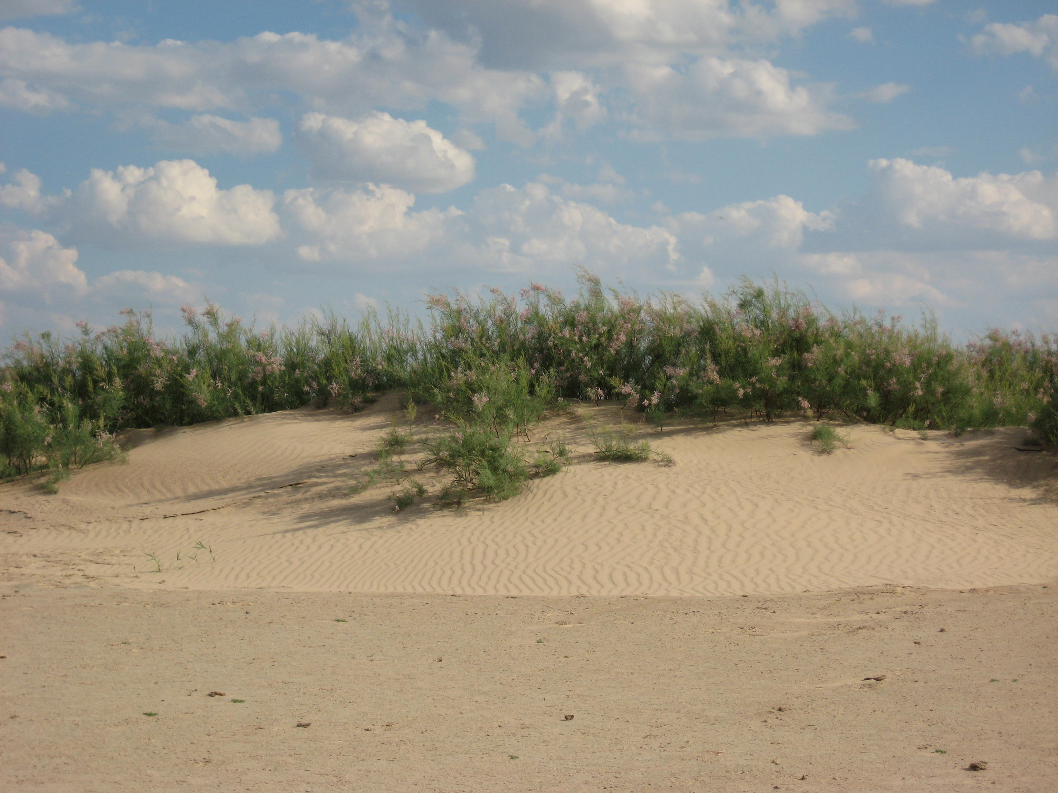
ИСТОРИЯ И СОВРЕМЕННОСТЬ
ЛЕСНЫХ МЕЛИОРАЦИЙ В СЕВЕРНОМ ПРИКАСПИИ
Кулик Константин Николаевич,
академик РАН, доктор сельскохозяйственных наук, профессор,
заслуженный деятель науки РФ и Республики Калмыкия,
ФГБНУ «ФНЦ агроэкологии РАН»

Slide 2
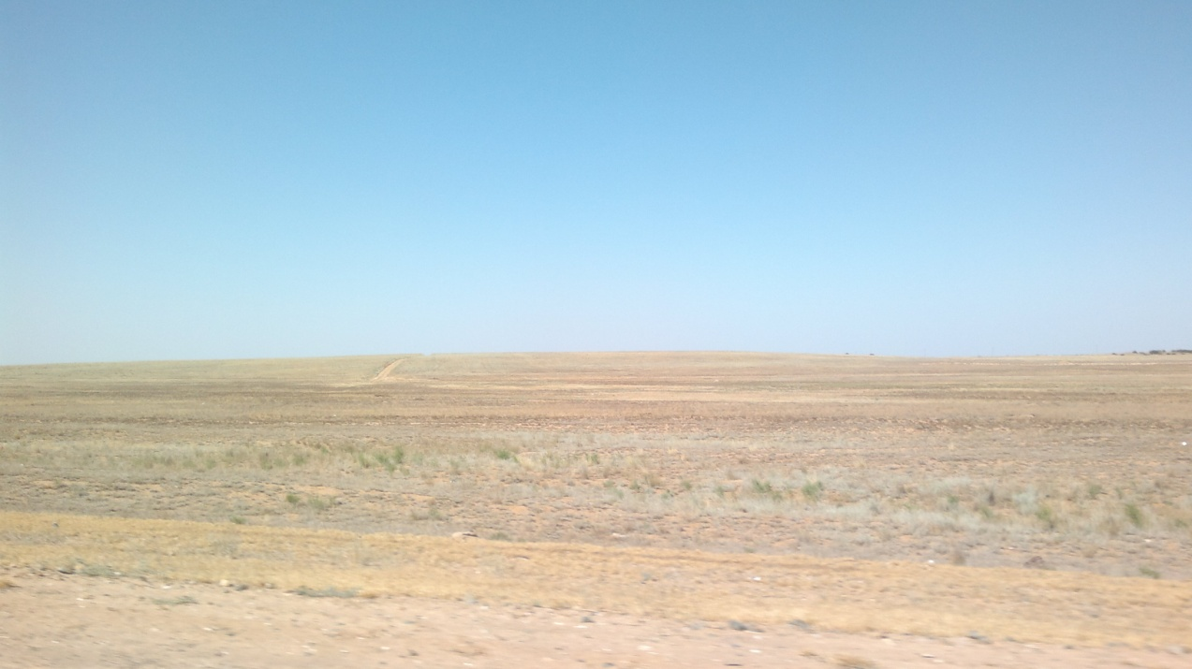
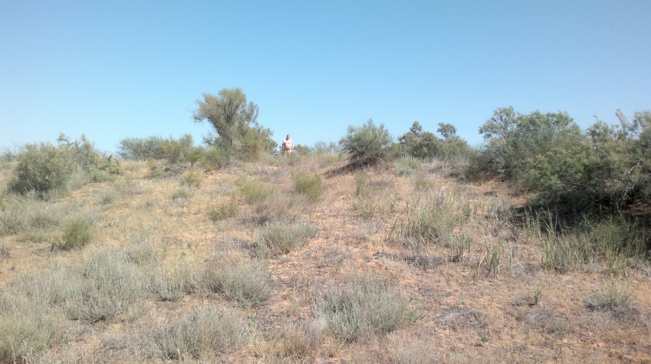
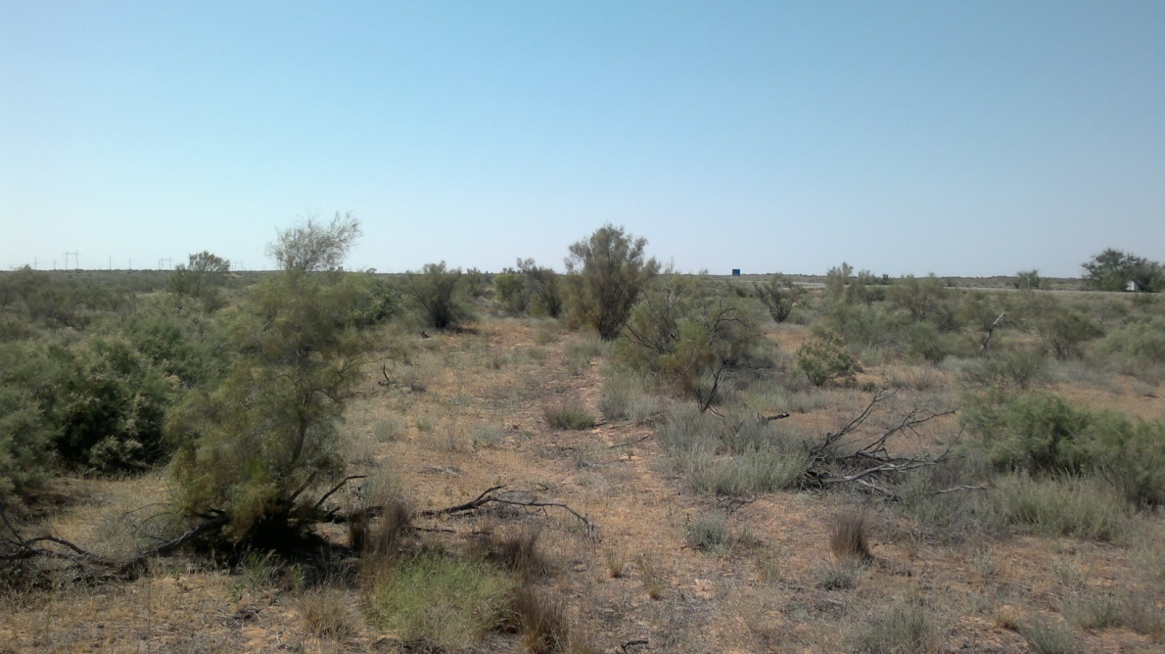
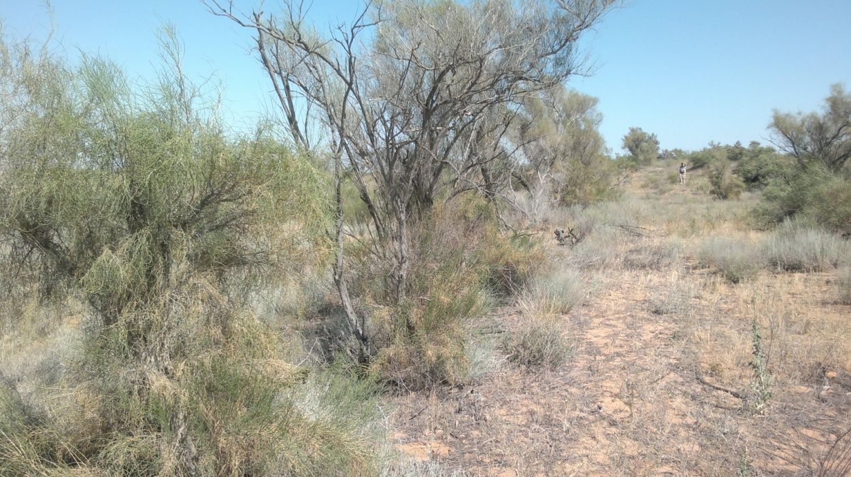
2. Астраханские пески. Урочище Тугай Худук.
Насаждения саксаула чёрного. Посадка начала 60-х годов XX века.

Slide 3
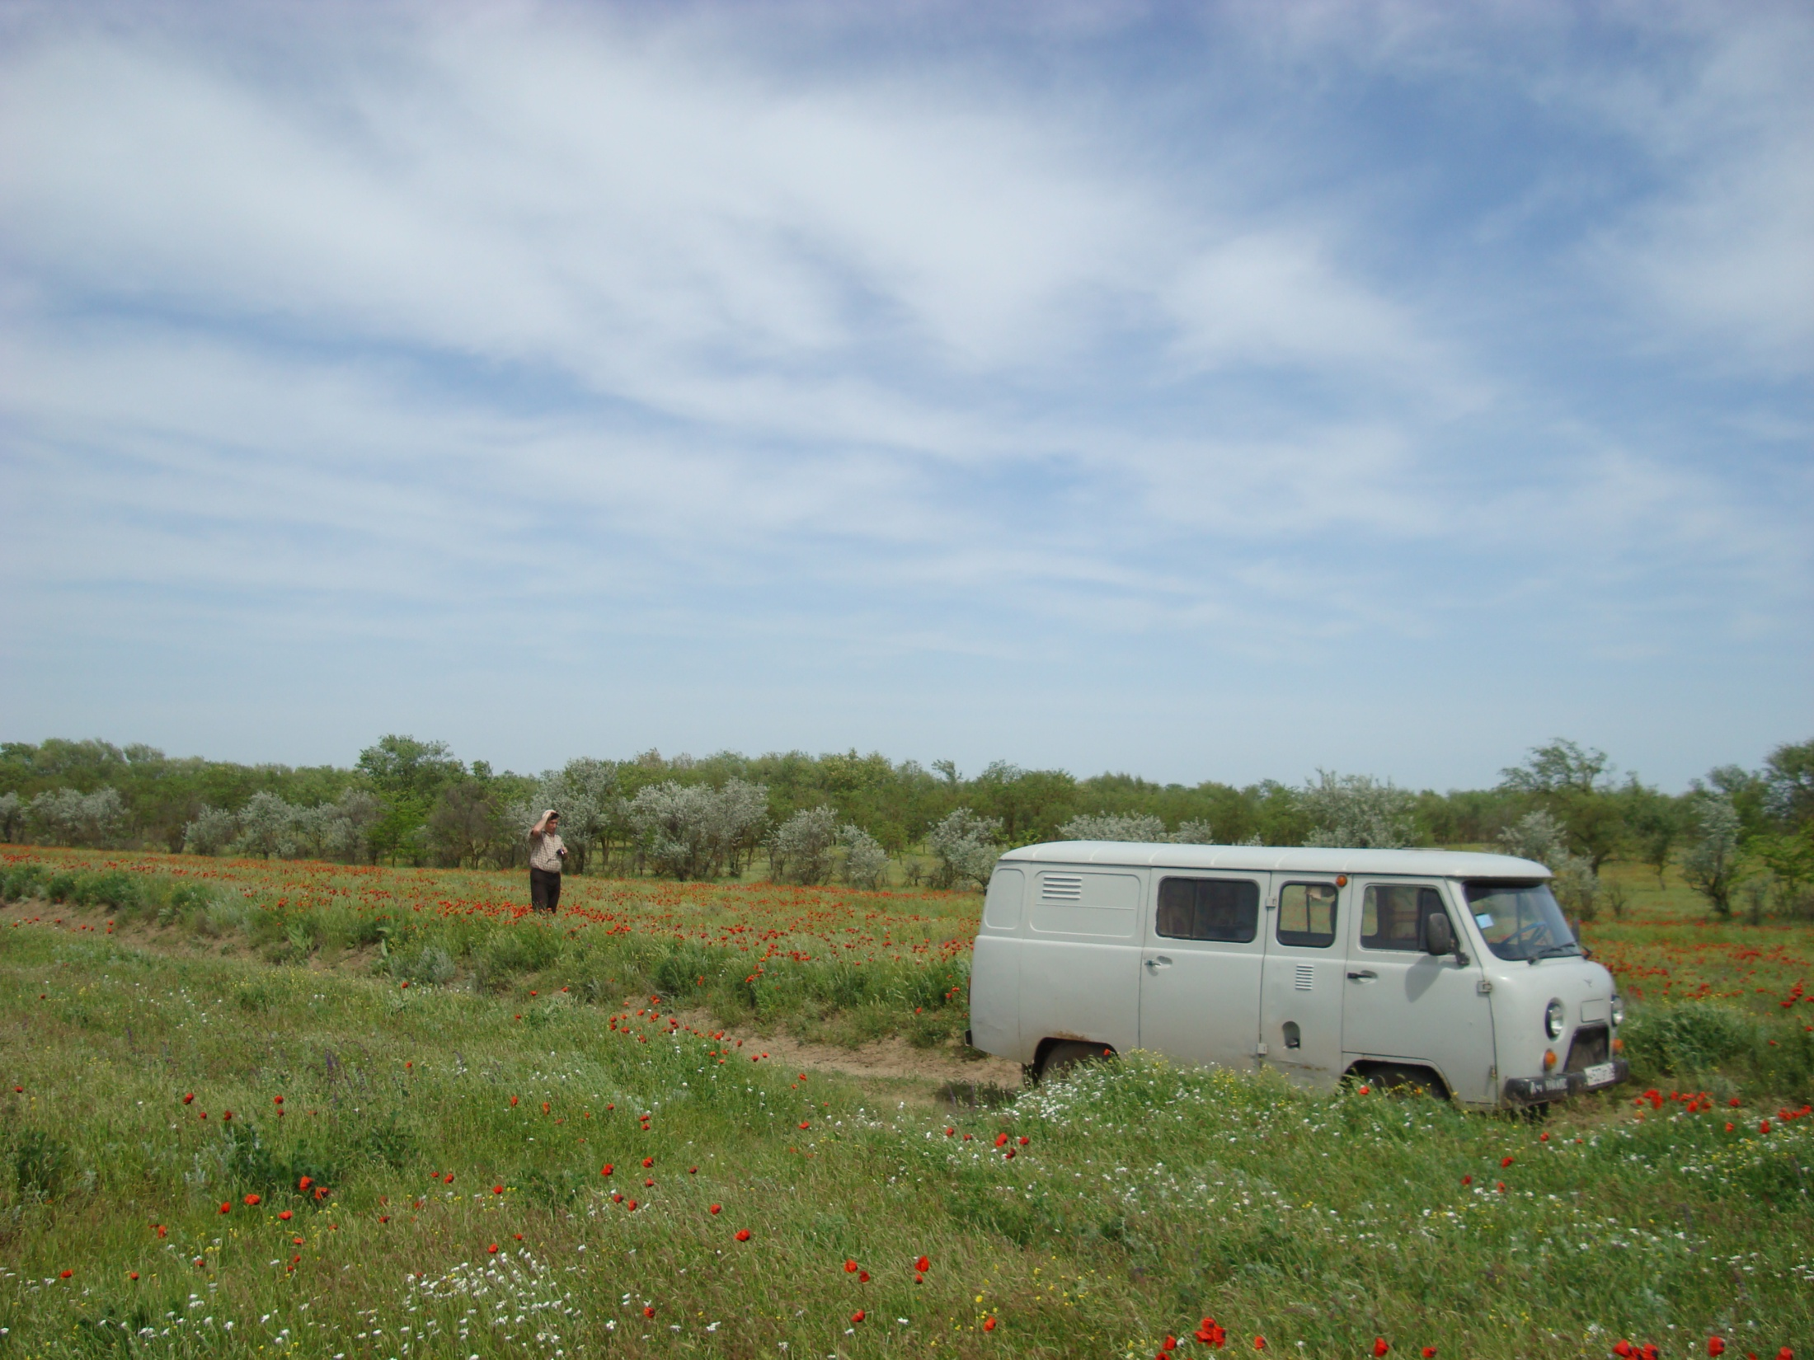
3. Лесонасаждения на Бажиганских песках из робинии лжеакации, вяза мелколистного, лоха узколистного. Посадки 60-70 гг. XX века.

Slide 4
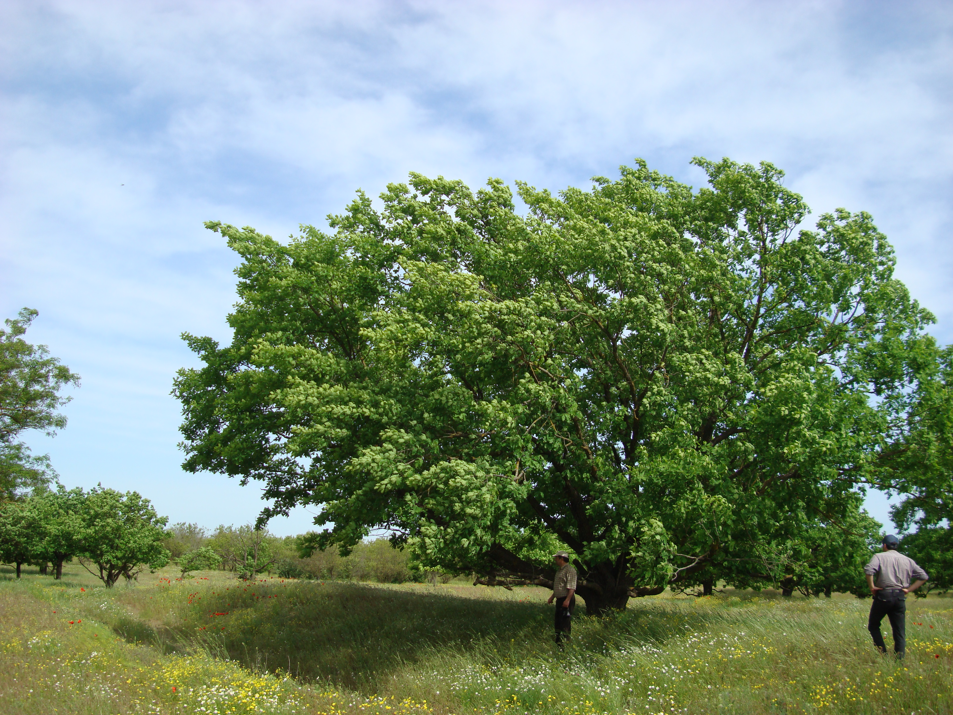
4. Лесонасаждения на Терских песках. Дуб черешчатый. Посадка 1924 г.

Slide 5
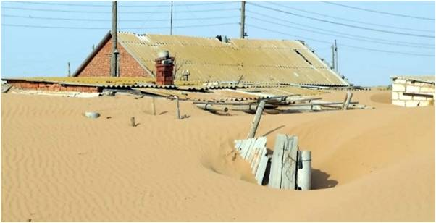
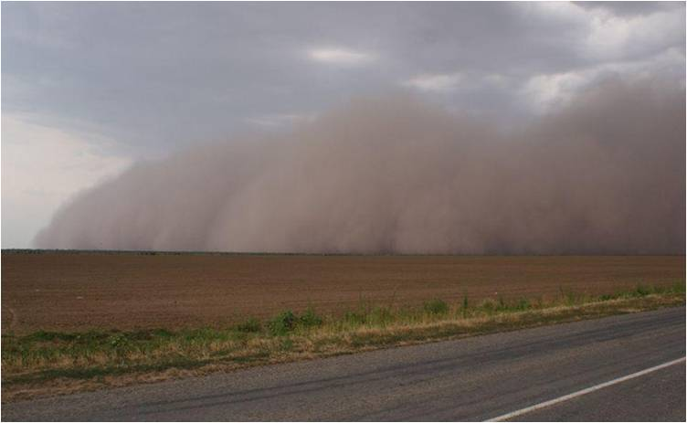
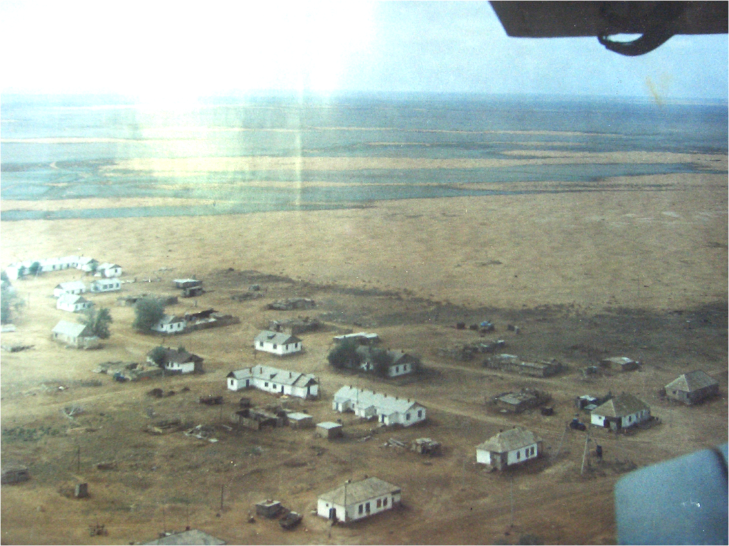
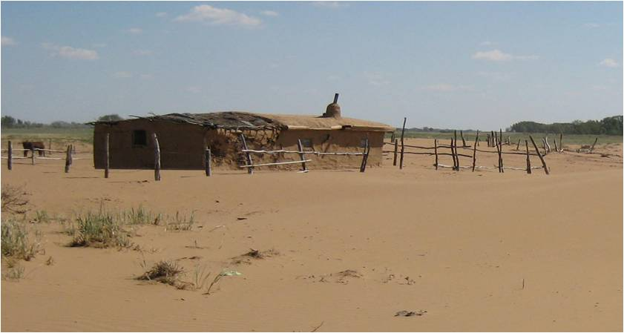
5. Опустынивание

Slide 6
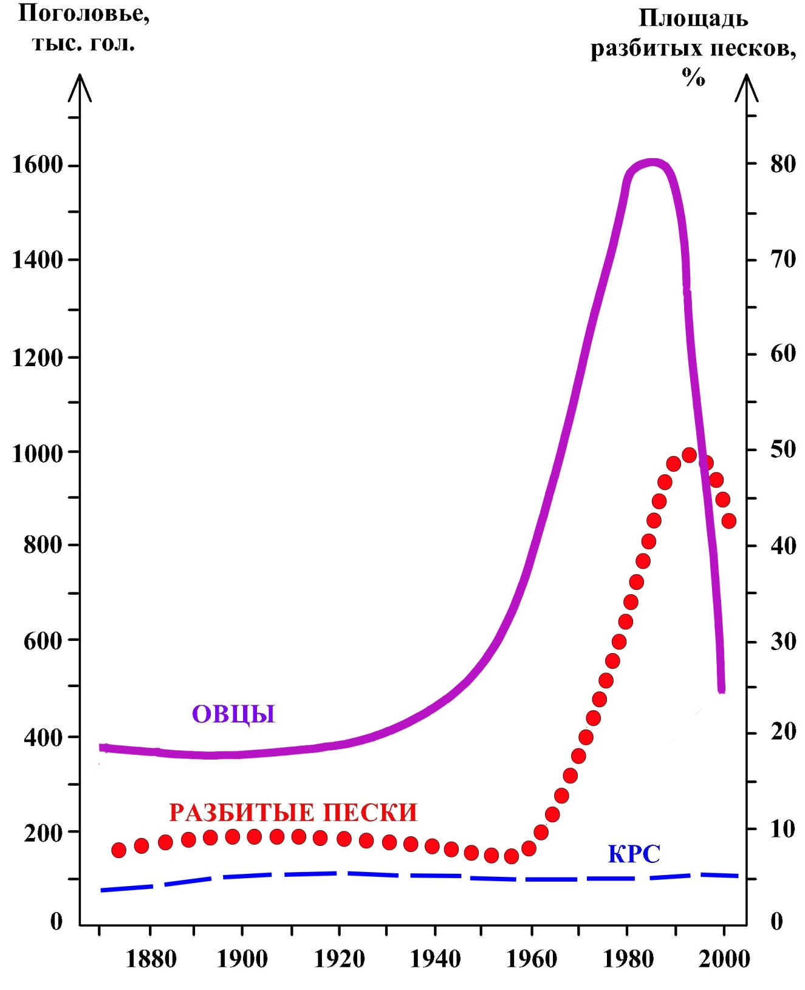
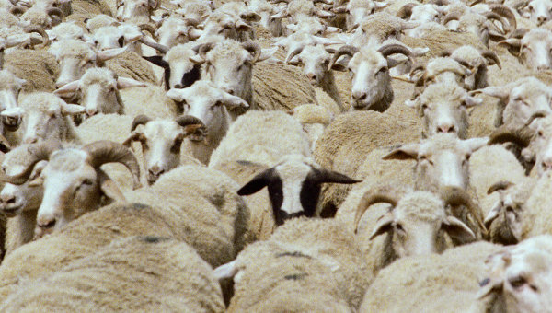
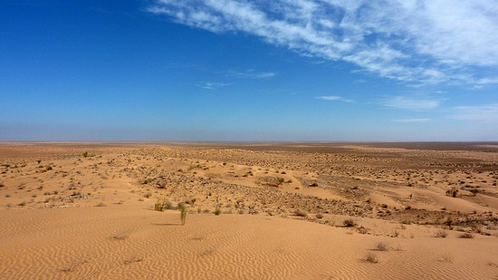
6. Динамика поголовья учтенного скота и площади разбитых песков на Черных землях Калмыкии

Slide 7
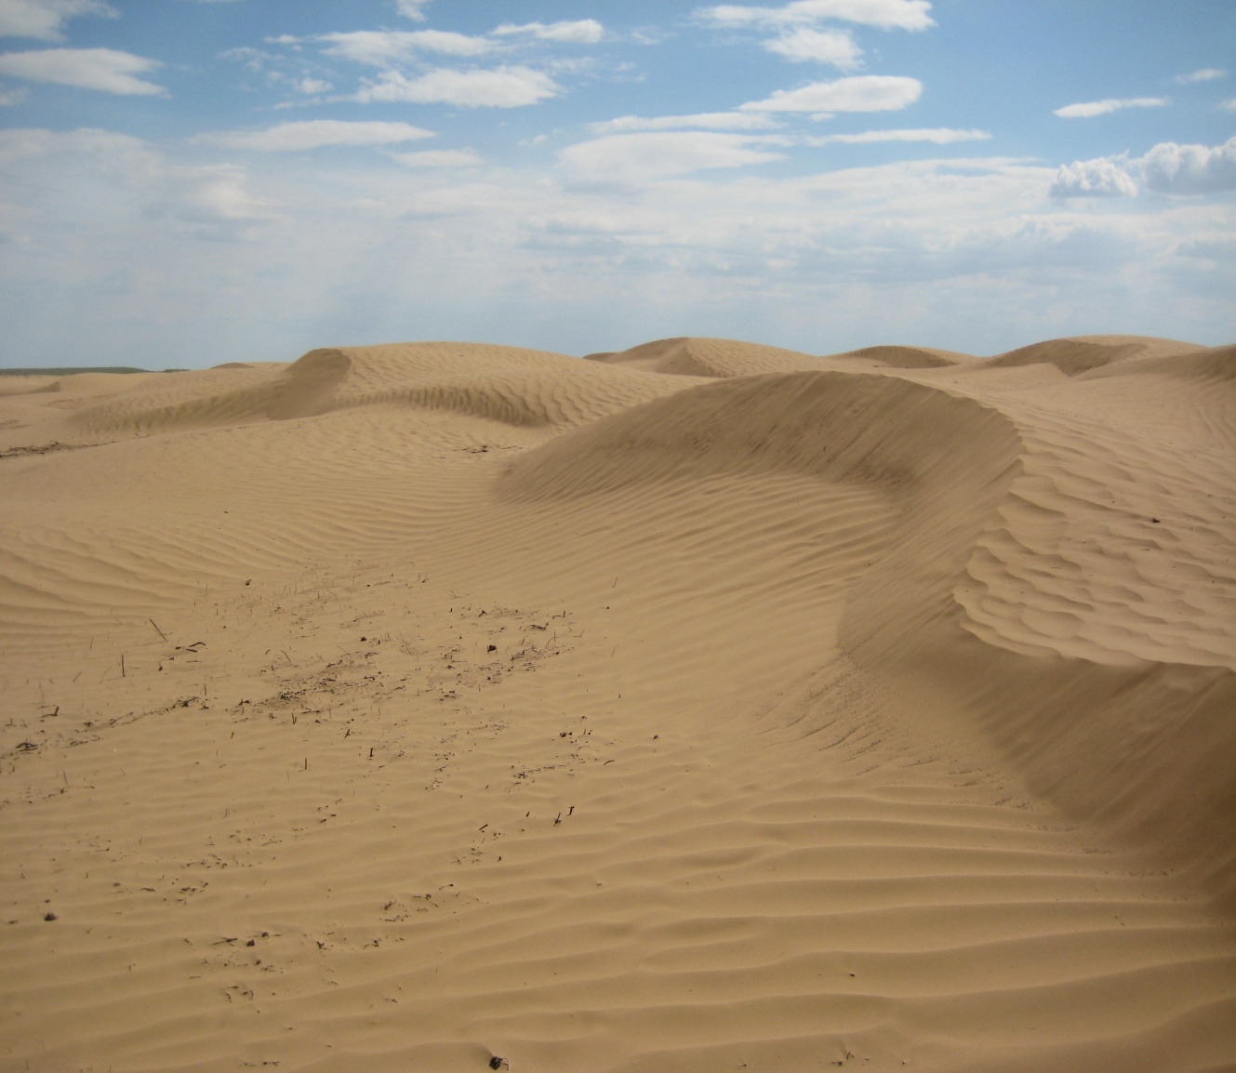
7. Генеральная схема по борьбе с опустыниванием Черных земель и Кизлярских пастбищ, 1986 г.

Slide 8
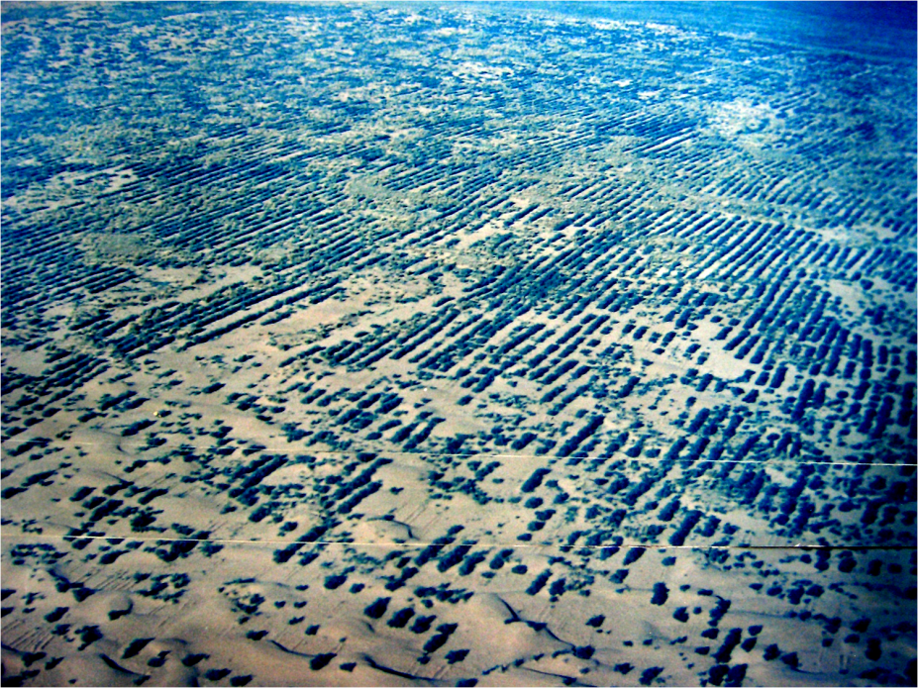
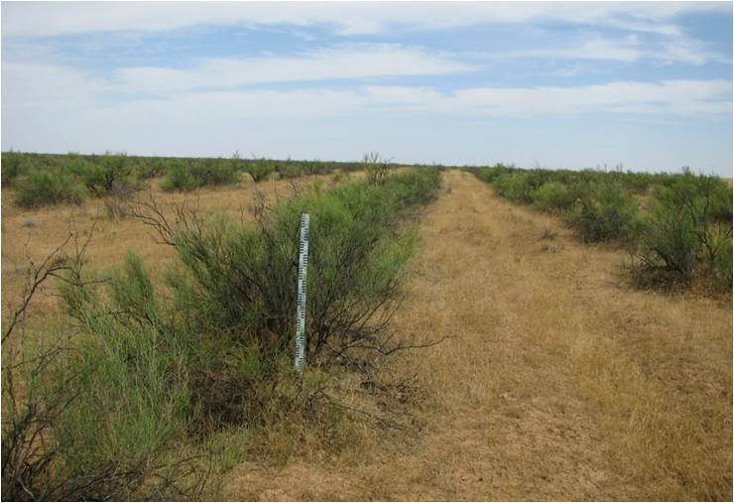
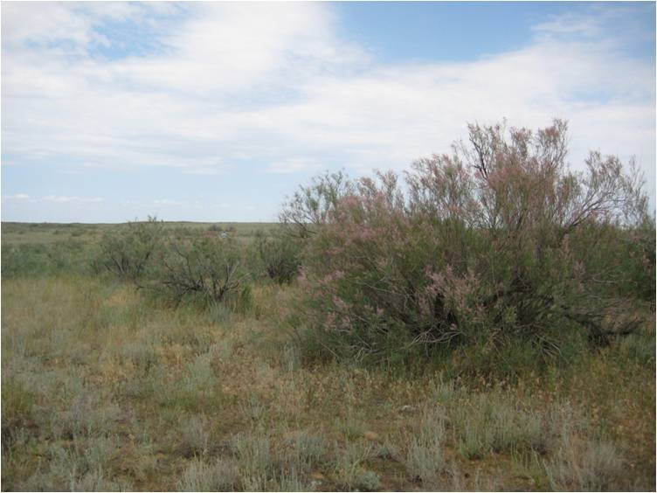
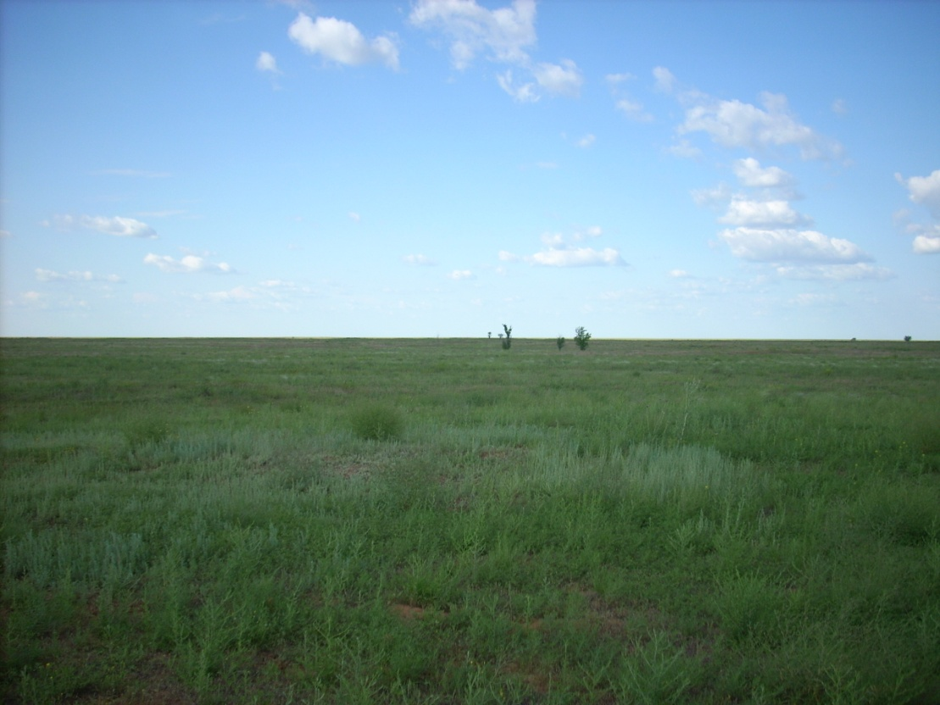
8.Эволюция закрепленных опустыненных территорий в продуктивные пастбища на Черных землях

Slide 9
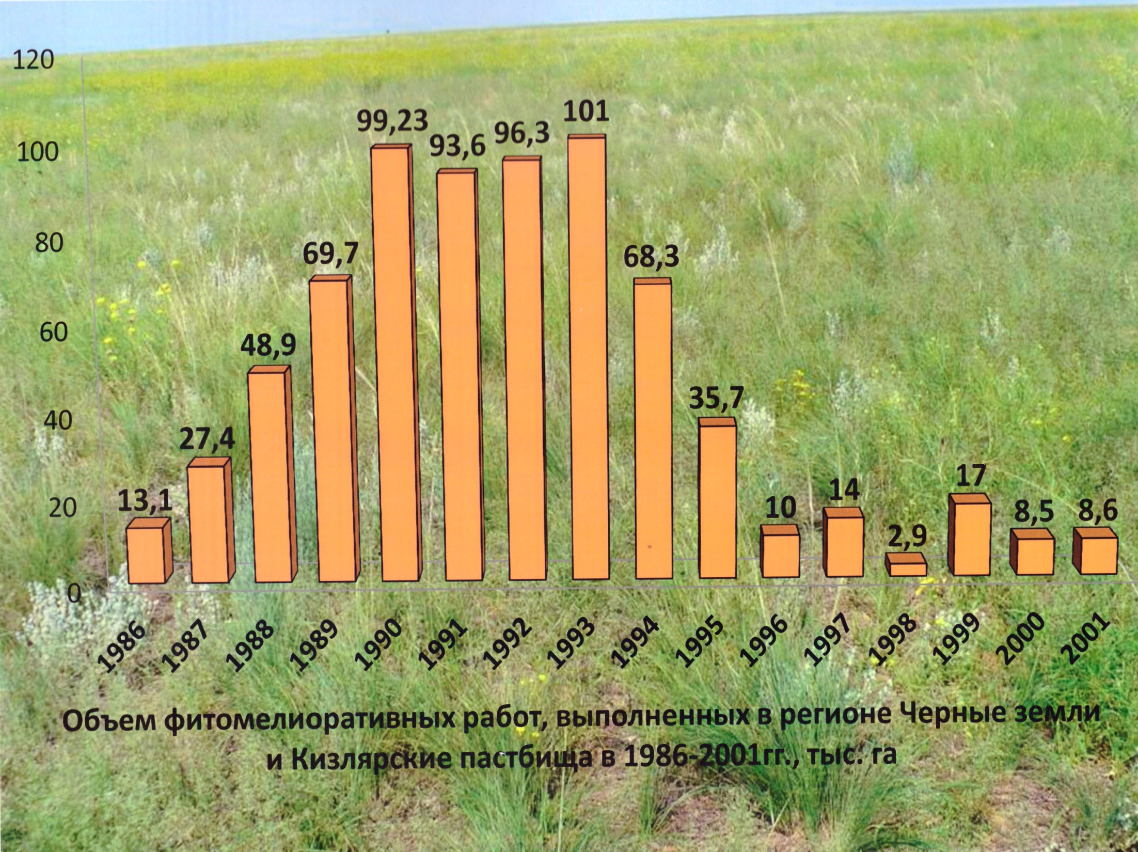

Slide 10
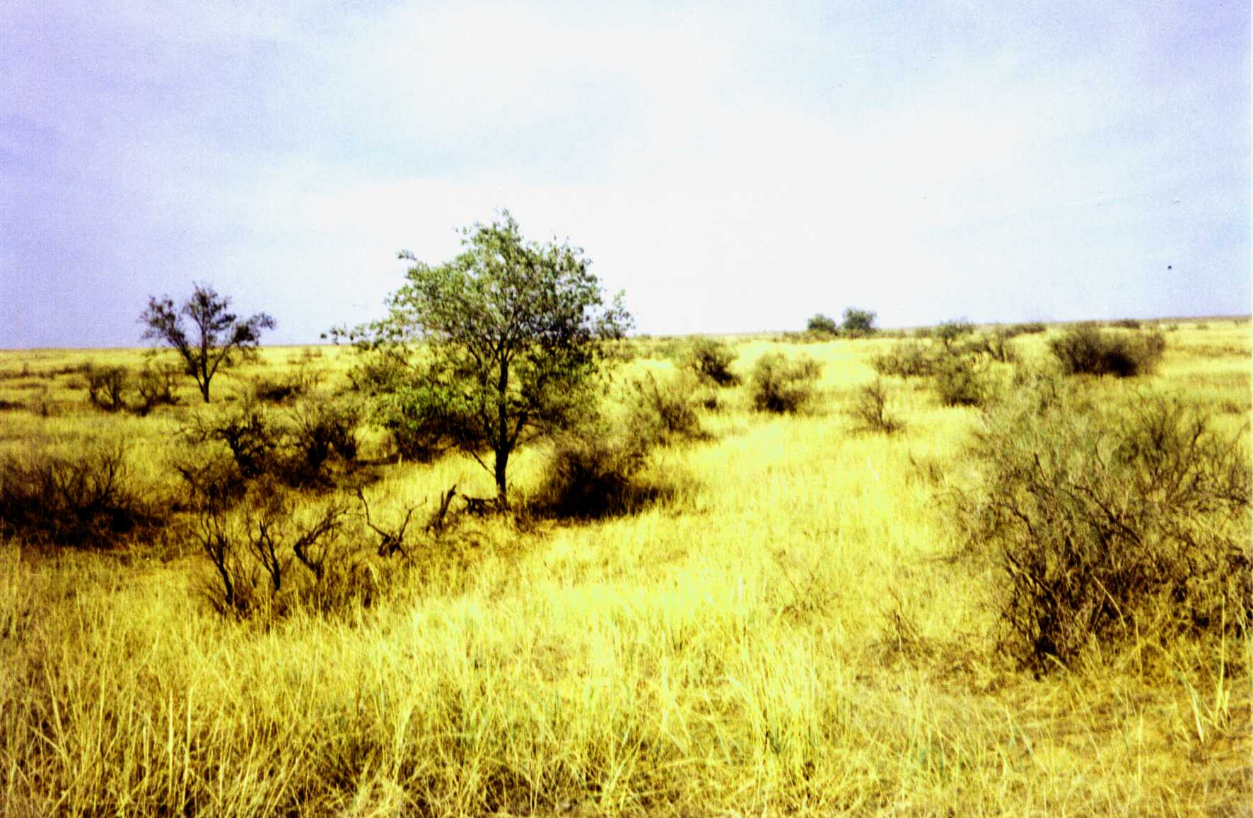
9. Лесопастбища «саванного» типа созданные в конце 80-х гг. XX века на Черных землях по технологиям ВНИАЛМИ.

Slide 11
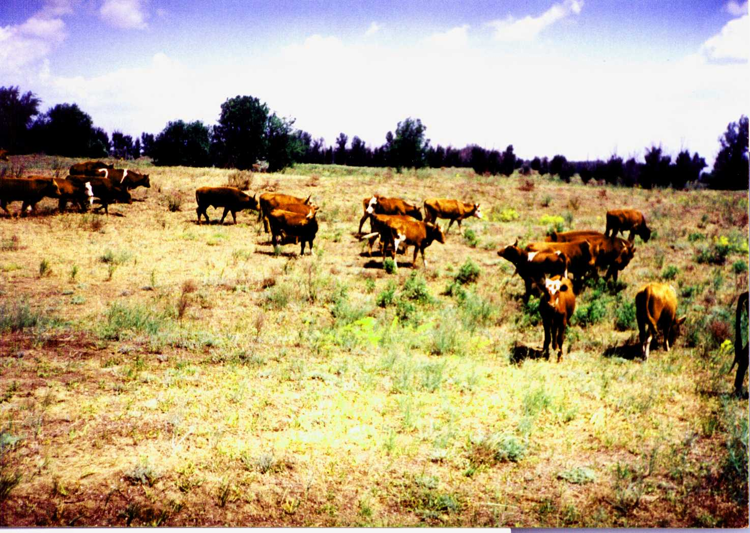
10. Лесопастбищный ландшафт в Ставропольском крае на Бажиганских песках. Посадки 60-70гг.

Slide 12
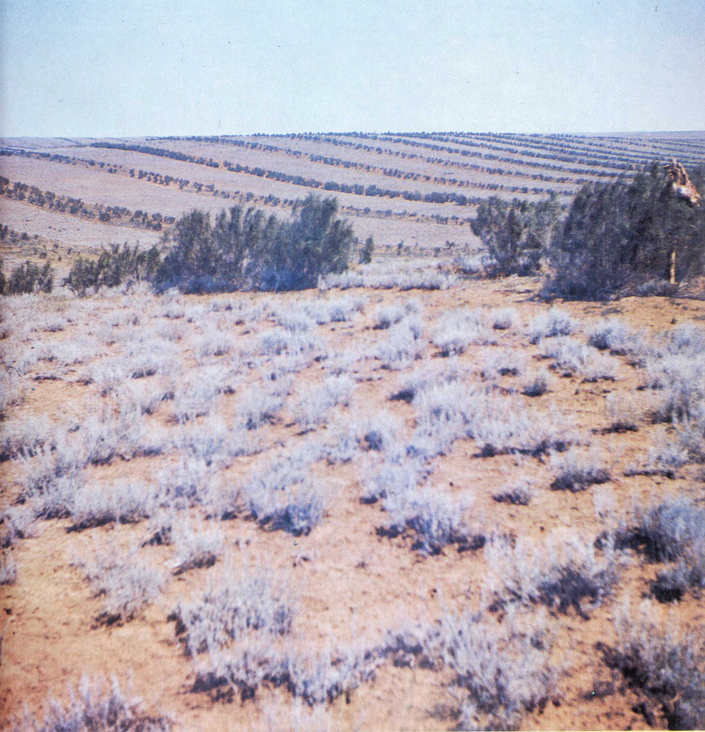
11. Астраханские пески. Харабалинский район. Лесопастбища с пастбищезащитными лесными полосами. Посадка 1972 г.

Slide 13
12. Динамика поголовья учтенного скота
на Черных землях Калмыкии

Slide 14
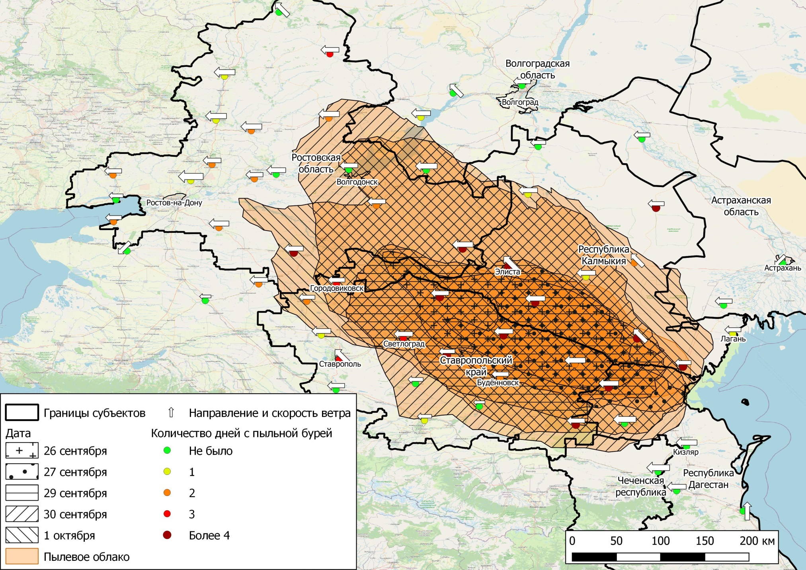
13. Пыльные бури на юге европейской части России в конце сентября 2020 года

Slide 15
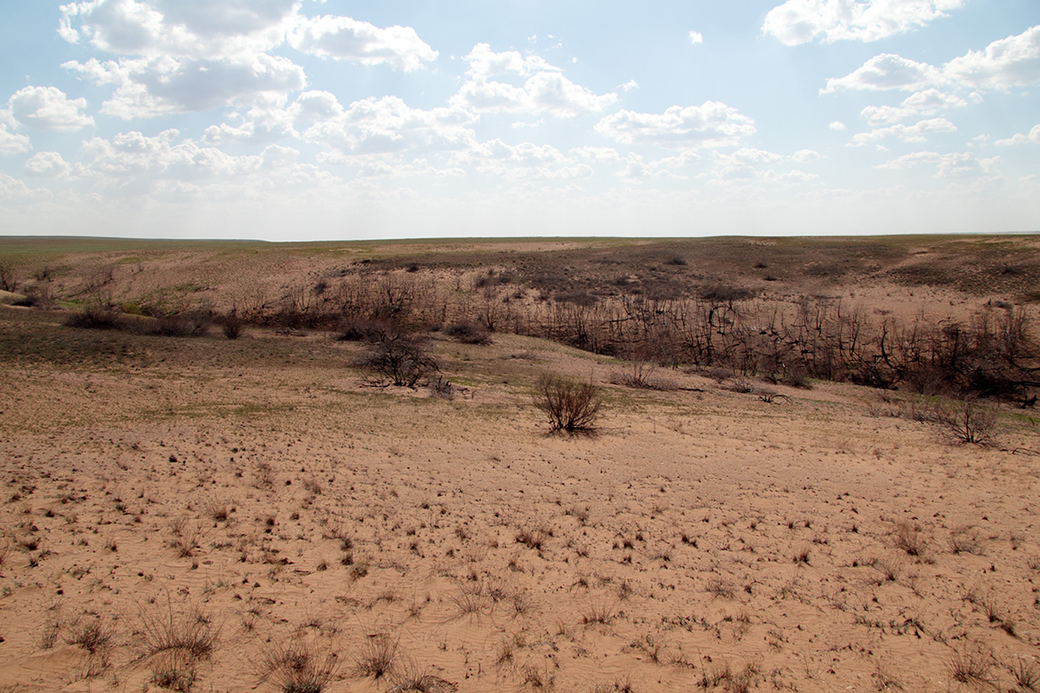
14. Количественные и качественные критерии
оценки степени деградации и опустынивания пастбищ
Степень пораженной деградацией (опустыниванием) территории оценивалась:
1) по индексам деградации (ИД) В.И. Петрова:
где Sд – пораженная часть территории, га; S – общая площадь территории, га.
2) по критериям экологического состояния (норма, риск, кризис и бедствие) Б.В. Виноградова;
3) на основе дешифрирования космических снимков и ГИС-технологий;
4) по нормализованному вегетативному индексу (NDVI):
где NIR – отражение в ближней инфракрасной области спектра; RED – отражение в красной области спектра.
ФНЦ агроэкологии РАН

Slide 16
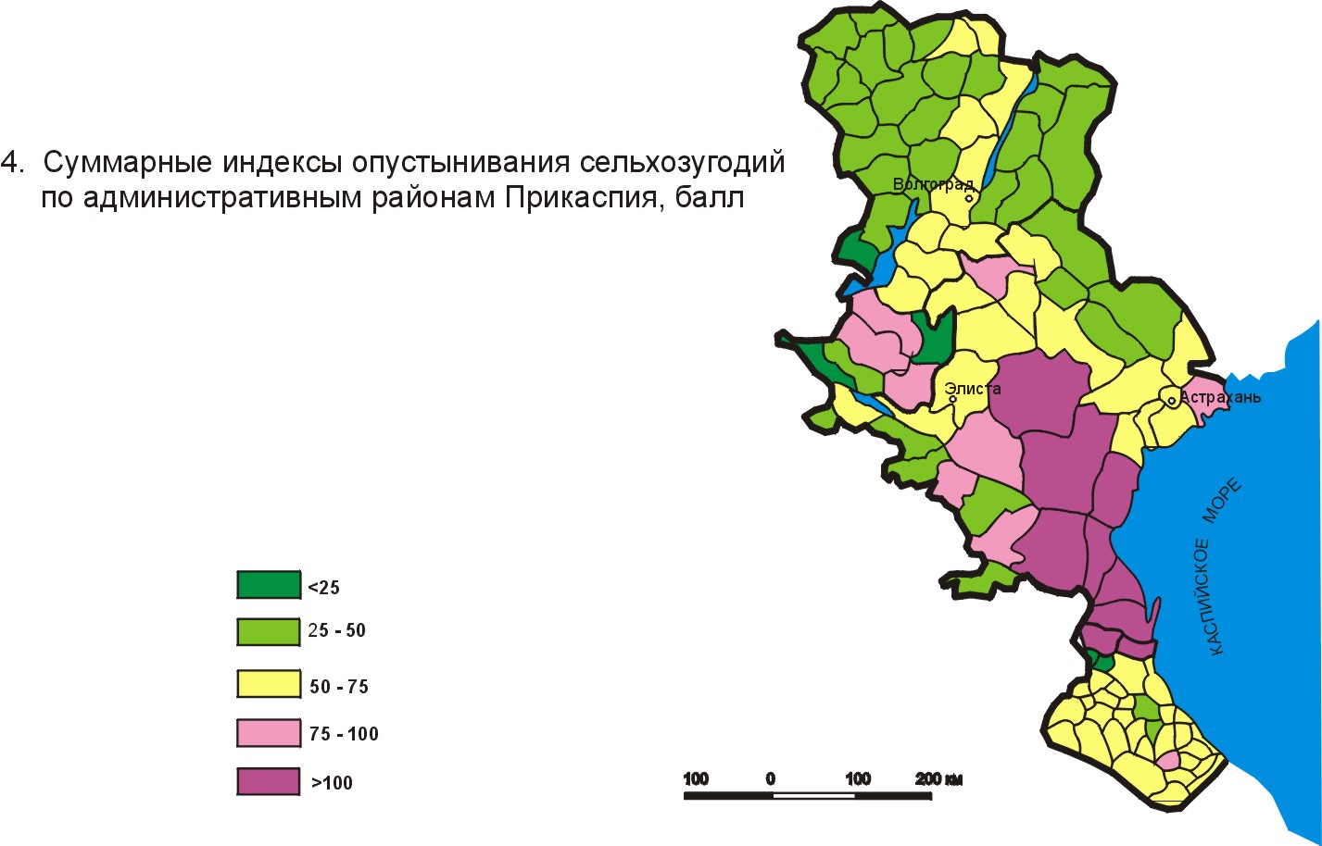
15.

Slide 17
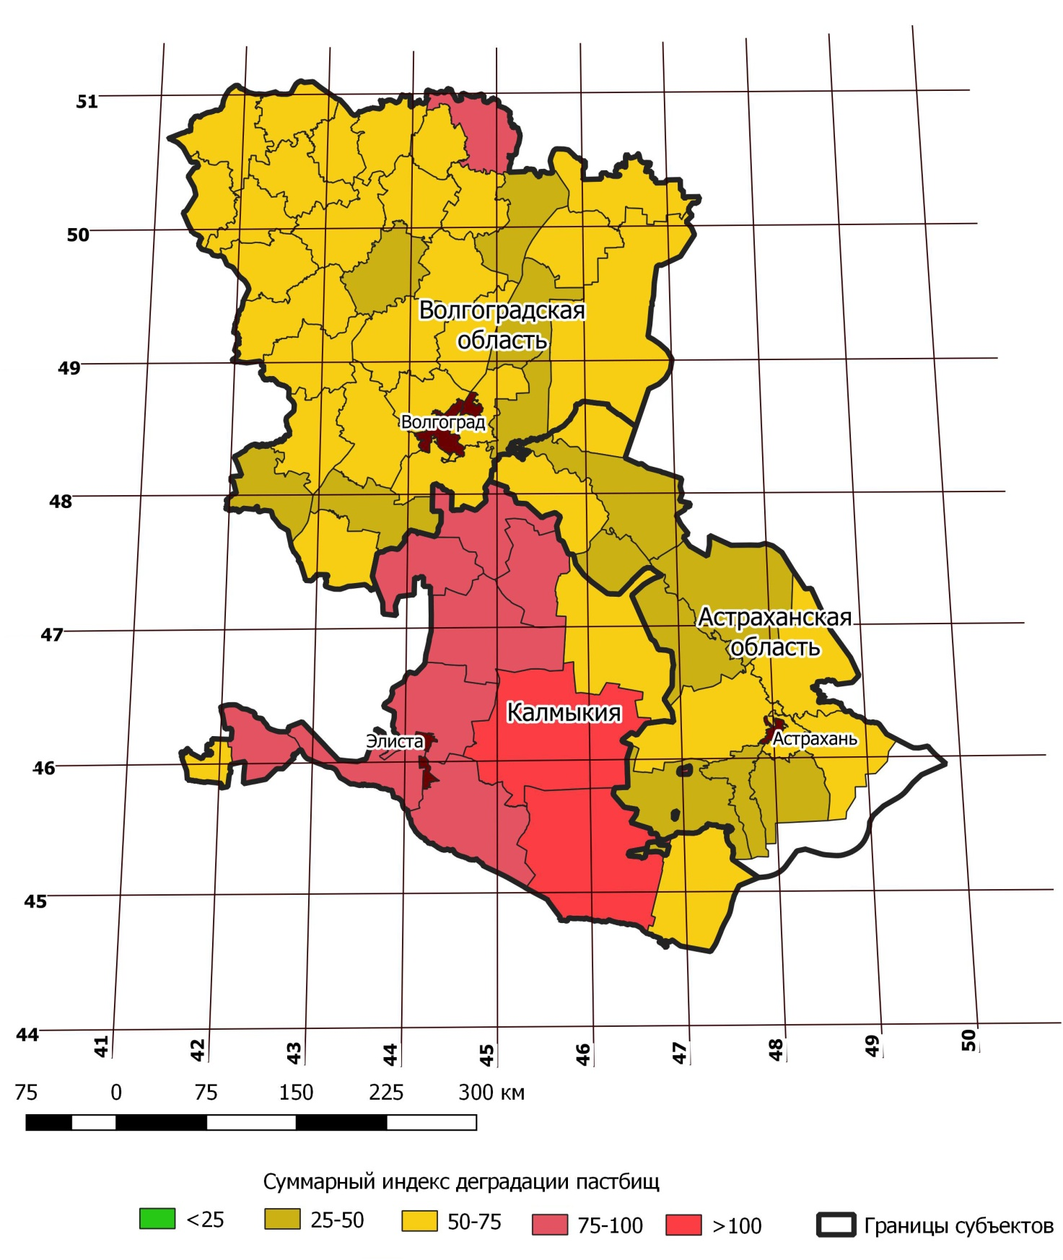
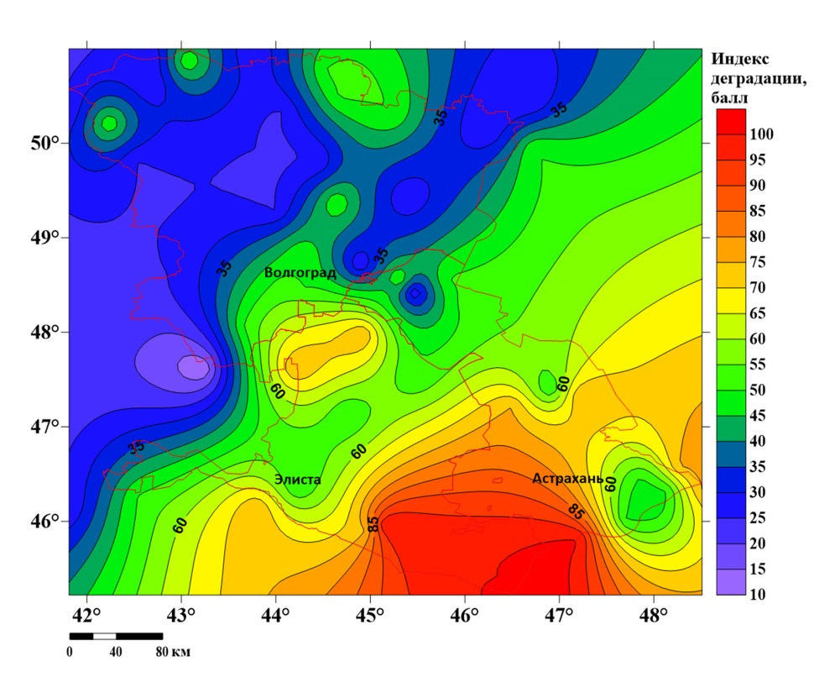
16. Суммарные индексы деградации пастбищ
Площадь и формы опустынивания пастбищ, тыс. га
Административная географическая единица | Форма опустынивания |  |  | Всего
 | засоление | эрозия | дефляция
Республика Калмыкия | 2152 | 414,3 | 2438,5 | 5004,8
Астраханская область | 664,6 | 0,7 | 496,6 | 1161,9
Волгоградская область | 678,8 | 866,9 | 40,2 | 1585,9
Итого | 3495,4 | 1281,9 | 2975,3 | 7752,6
ФНЦ агроэкологии РАН

Slide 18
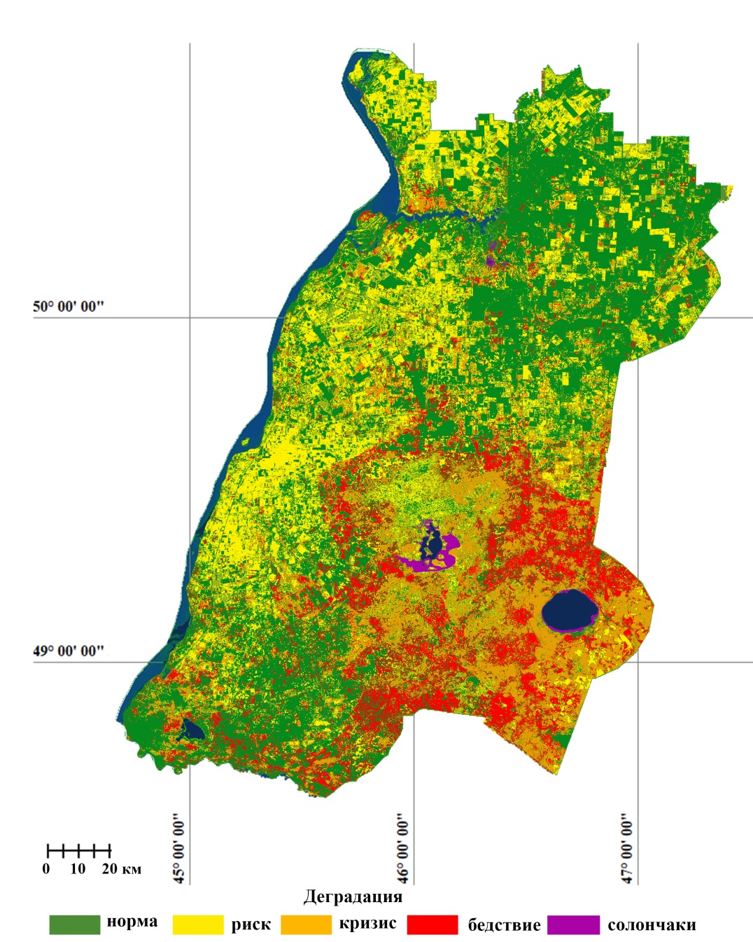
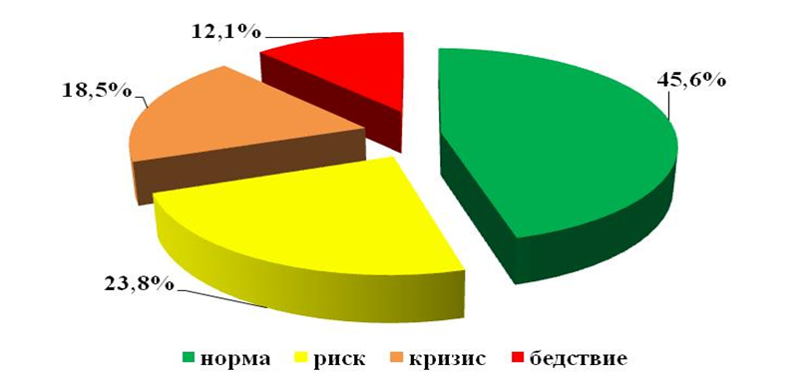
17. Деградация земель Волгоградского Заволжья
Площадь и уровни деградации земель
Волгоградского Заволжья
Уровень деградации | Площадь
 | га | доля, %
Бедствие | 321064 | 12,1
Кризис | 492138 | 18,5
Риск | 632653 | 23,8
Норма | 1213075 | 45,6
Всего, без учета поймы | 2658930 | 100
ФНЦ агроэкологии РАН

Slide 19
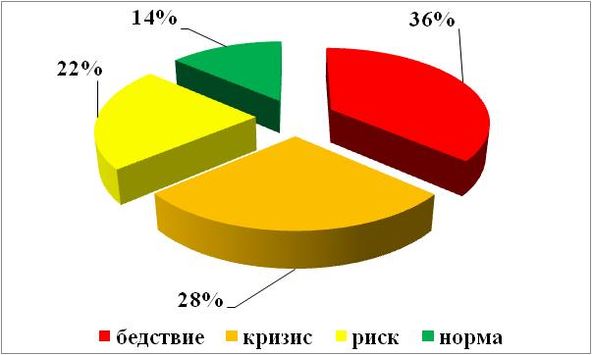
18. Деградация земель Астраханской области
Площадь и уровни деградации земель
Астраханской области
Уровень деградации | Площадь
 | га | доля, %
Бедствие | 1043901 | 36,4
Кризис | 788991 | 27,5
Риск | 644748 | 22,5
Норма | 393235 | 13,7
Всего, без учета поймы | 2870875 | 100
ФНЦ агроэкологии РАН

Slide 20
19. Деградация земель Республики Калмыкии, 2018 г.
ФНЦ агроэкологии РАН

Slide 21
20. Схема основных таксономических единиц аридных пастбищ для целей фитомелиорации
ФНЦ агроэкологии РАН

Slide 22
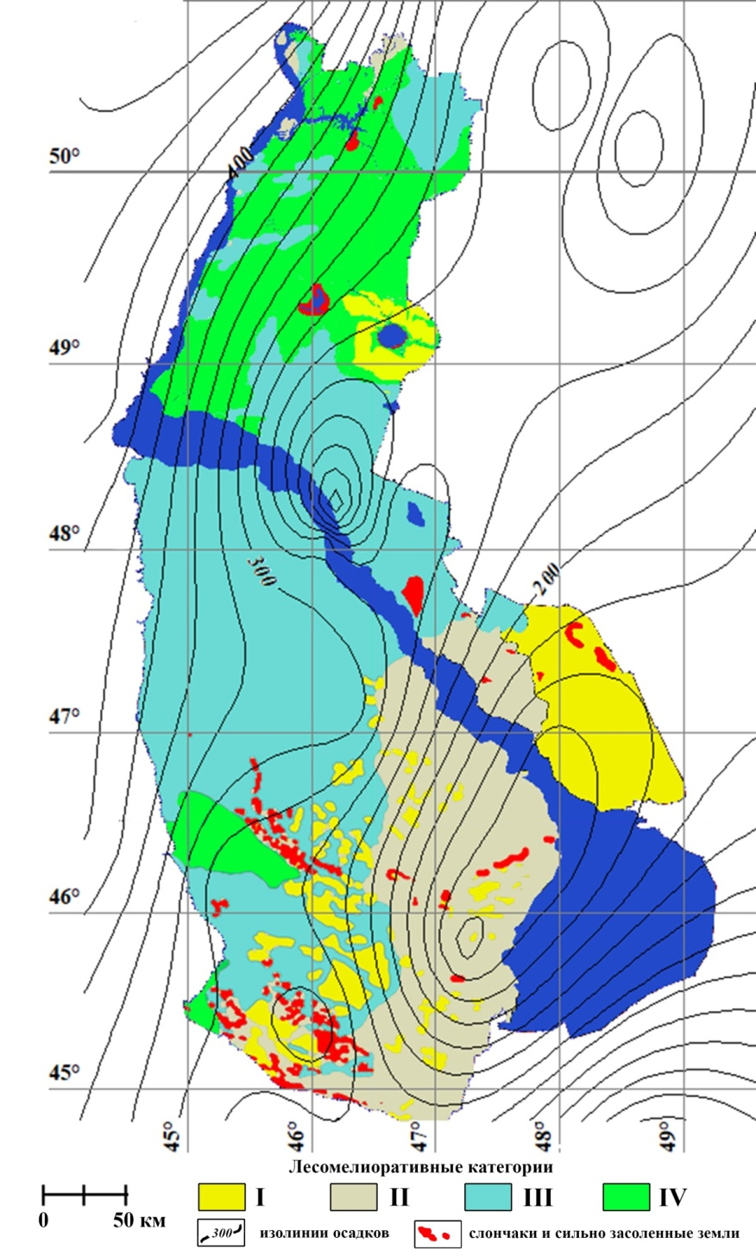
21. Лесомелиоративная карта

Slide 23
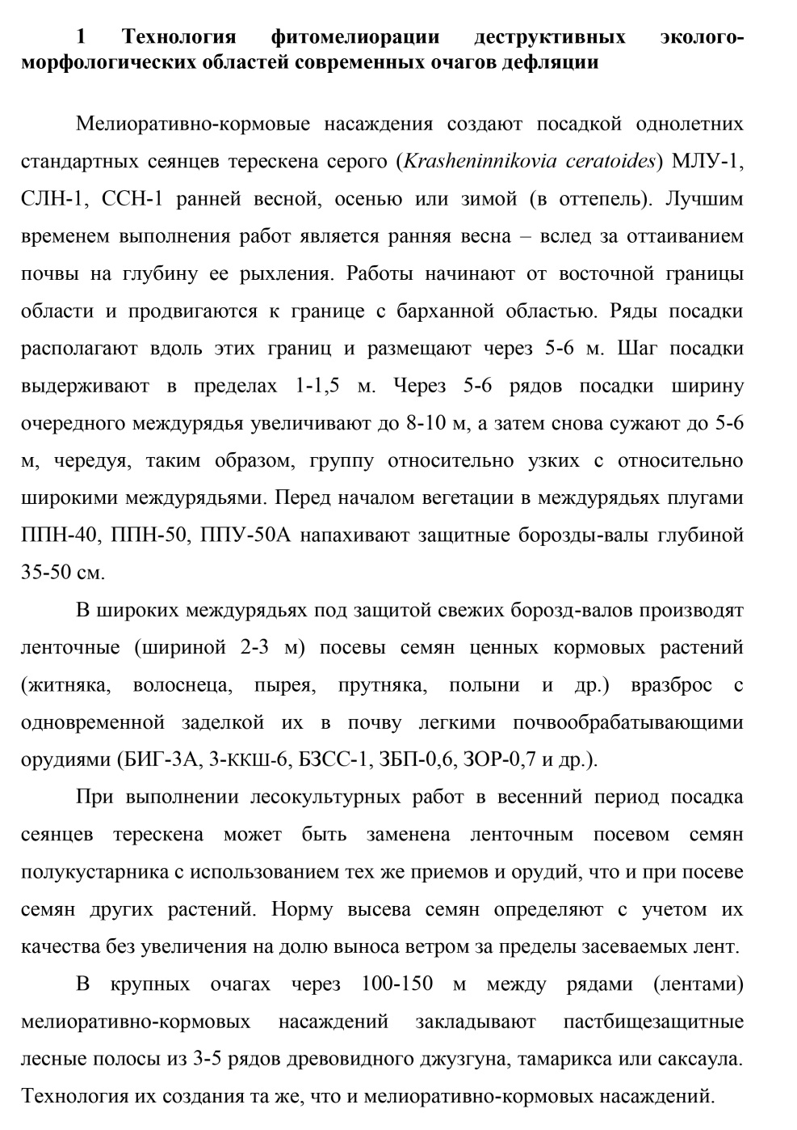
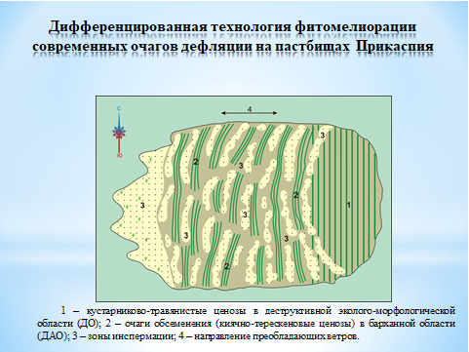
22. Инновационные экологически безопасные ресурсосберегающие технологии фитомелиоративной реконструкции и реабилитации деградированных и опустыненных пастбищ
ФНЦ агроэкологии РАН

Slide 24
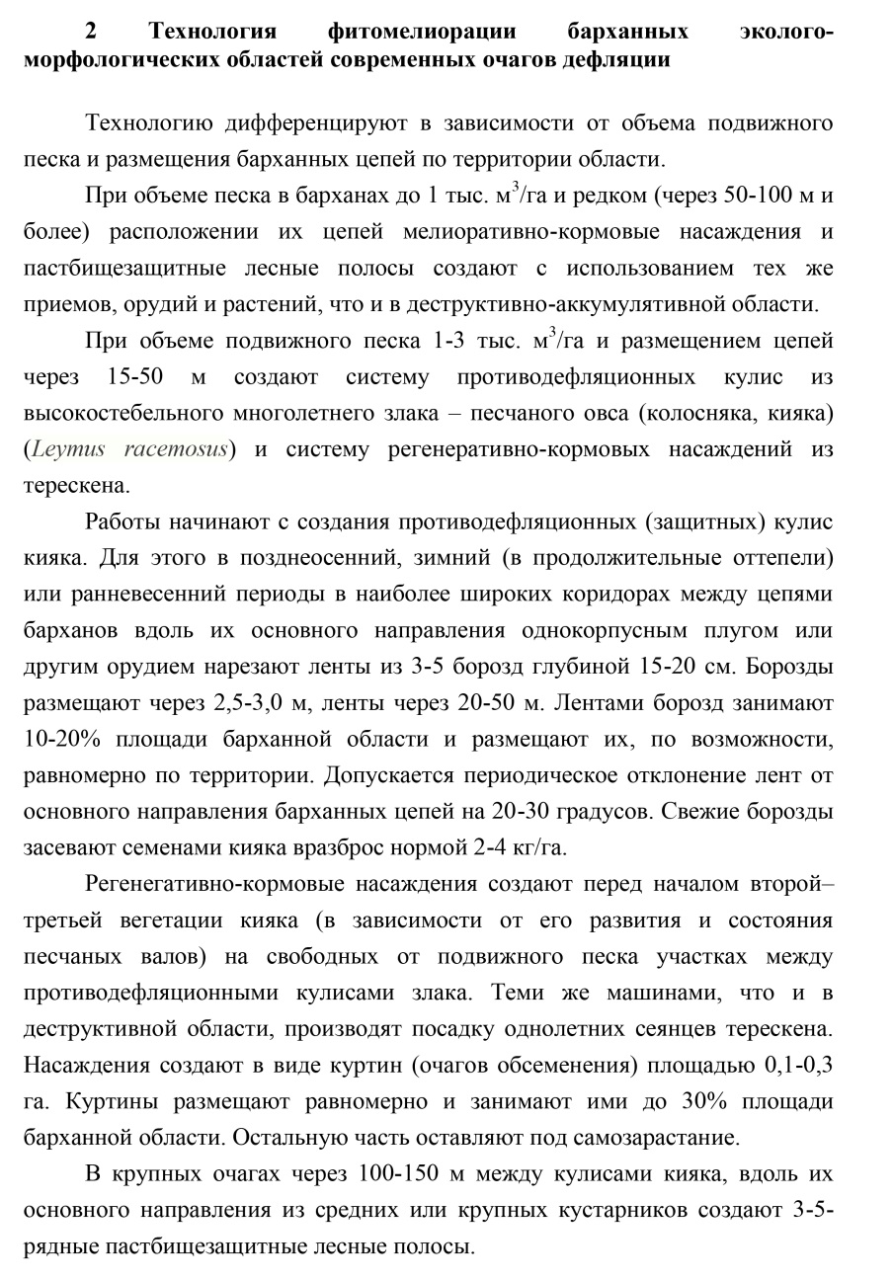
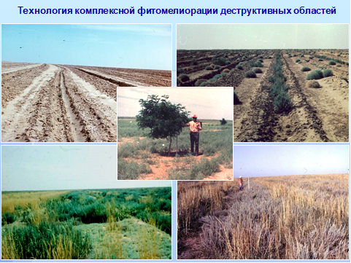
23. Инновационные экологически безопасные ресурсосберегающие технологии фитомелиоративной реконструкции и реабилитации деградированных и опустыненных пастбищ
ФНЦ агроэкологии РАН

Slide 25
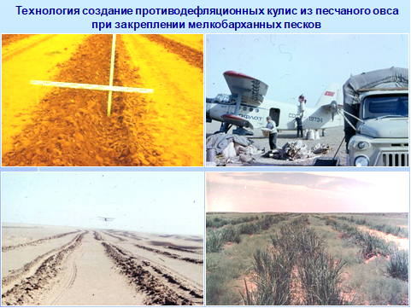
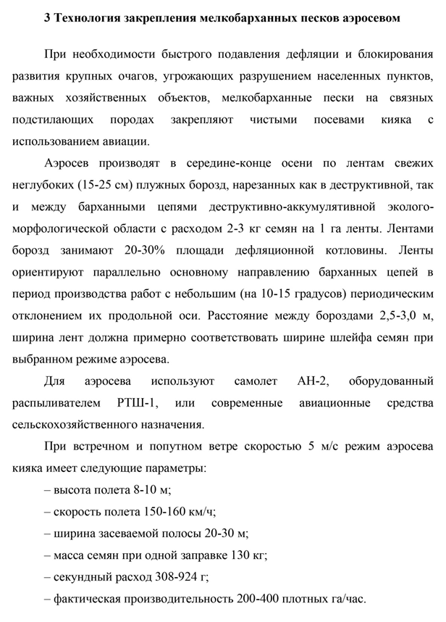
24. Инновационные экологически безопасные ресурсосберегающие технологии фитомелиоративной реконструкции и реабилитации деградированных и опустыненных пастбищ
ФНЦ агроэкологии РАН

Slide 26
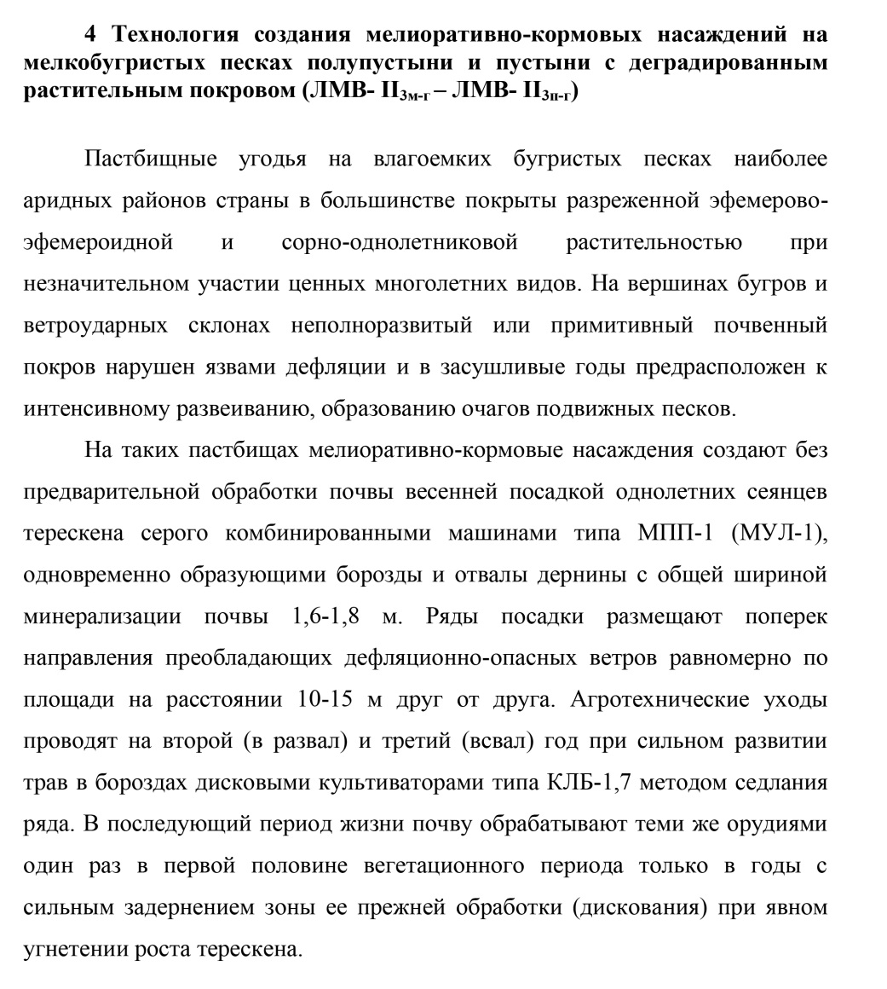
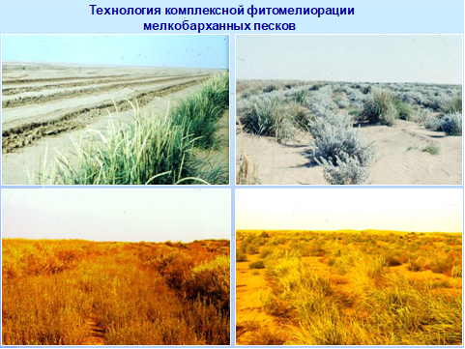
25. Инновационные экологически безопасные ресурсосберегающие технологии фитомелиоративной реконструкции и реабилитации деградированных и опустыненных пастбищ
ФНЦ агроэкологии РАН

Slide 27
26. Стоимость мероприятий по фитомелиорации деградированных пастбищ аридной зоны (на 1 га)
№ РТК | Инновационная технология фитомелиоративной реконструкции и реабилитации деградированных и опустыненных пастбищ | Общая стоимость работ (с НДС), тыс. руб. | Средства на оплату труда (ФОТ), тыс. руб. | Сметная трудо-емкость, чел. час
1.1 | Создание мелиоративно-кормовых насаждений посадкой сеянцев терескена с посевом многолетних трав в междурядьях | 10,57 | 0,64 | 5,71
1.2 | Создание мелиоративно-кормовых насаждений ленточным посевом семян терескена и многолетних трав | 2,52 | 0,09 | 0,61
2.1 | Создание мелиоративно-кормовых насаждений при редком расположении барханных цепей | 10,57 | 0,64 | 5,71
2.2 | Создание противодефляционных кулис и регенеративно-кормовых насаждений при частом расположении барханных цепей | 7,80 | 0,42 | 3,84
3.1 | Закрепление песков аэросевом | 3,50 | 0,06 | 0,47
4.1 | Создание мелиоративно-кормовых насаждений на мелкобугристых песках | 6,93 | 0,42 | 3,08
5.1 | Создание куртинно-колковых насаждений из чистых культур сосны на средне- и высокобугристых песках | 63,12 | 4,23 | 29,52
5.2 | Создание куртинно-колковых насаждений из лиственных лесообразующих пород на средне- и высокобугристых песках | 30,01 | 2,84 | 19,65
6.1 | Создание долговечных лесных насаждений из лиственных пород с обработкой почвы по системе 2-летнего черного пара | 70,73 | 7,67 | 65,85
6.2 | Создание долговечных лесных насаждений из лиственных пород с обработкой почвы по системе 3-летнего черного пара | 72,98 | 7,93 | 67,71
ФНЦ агроэкологии РАН

Slide 28
28. Первоочередные меры по борьбе с опустыниванием
Продолжить работы по проведению агролесомелиоративных и фитомелиоративных мероприятий на опустыненных пастбищах в рамках федеральной целевой программы «Развитие мелиорации земель сельскохозяйственного назначения России»
Восстановить работу спецподразделения Главка Черных земель МСХ РФ по фитомелиорации деградированных и опустыненных пастбищ.
Разработать вторую очередь Генеральной схемы борьбы с опустыниванием Черноземельских и Кизлярских пастбищ
Разработать мероприятия по увеличению производства семян аридных кормовых культур, сеянцев и саженцев культур-закрепителей песков в необходимых объемах для выполнения фитомелиоративных работ в регионе
Оптимизировать норму нагрузки скота на пастбища. Строго придерживаться пастбищеоборотов.
Научным учреждениям принять активное участие в разработке и внедрении мероприятий по борьбе с опустыниванием земель и совершенствованием технологий залужения деградированных пастбищ
Решить социально-экономические проблемы сельских муниципальных образований расположенных вблизи очагов опустынивания

Slide 29
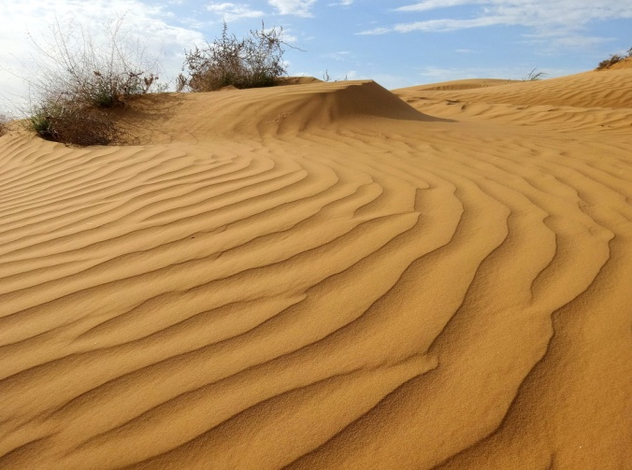
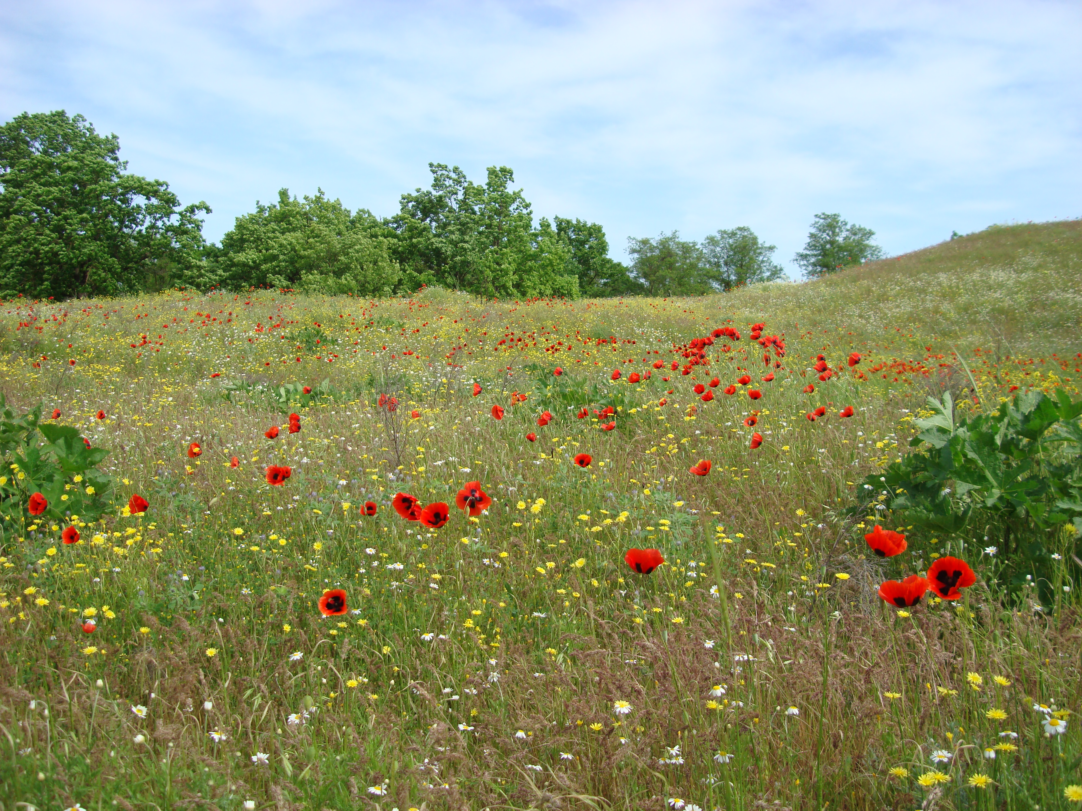
Благодарю за внимание

